Slide 1






Slide 2


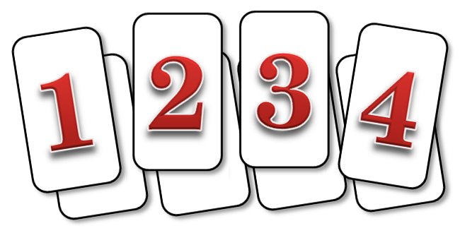
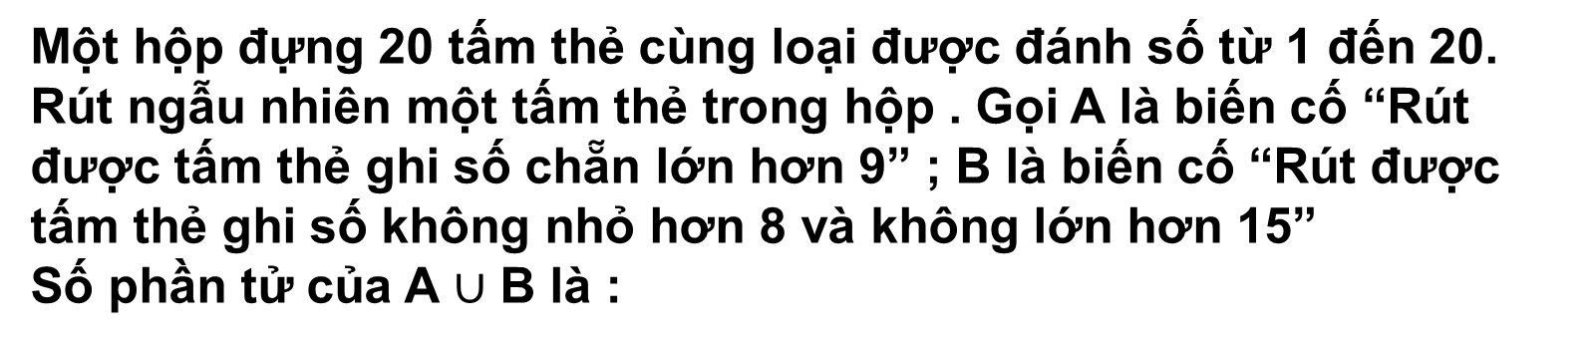
Một hộp đựng 20 tấm thẻ cùng loại được đánh số từ 1 đến 20. Rút ngẫu nhiên một tấm thẻ trong hộp . Gọi A là biến cố “Rút được tấm thẻ ghi số chẵn lớn hơn 9” ; B là biến cố “Rút được tấm thẻ ghi số không nhỏ hơn 8 và không lớn hơn 15”
Số phần tử của A $∪$ B là :
8.16
A. B. C. D.
Ta có :
Chọn đáp án A

Slide 3
Một hộp đựng 20 tấm thẻ cùng loại được đánh số từ 1 đến 20. Rút ngẫu nhiên một tấm thẻ trong hộp . Gọi A là biến cố “Rút được tấm thẻ ghi số chẵn lớn hơn 9” ; B là biến cố “Rút được tấm thẻ ghi số không nhỏ hơn 8 và không lớn hơn 15”
Số phần tử của AB là :
8.17
A. B. C. D.
Ta có :
Chọn đáp án C

Slide 4


Tại một hội thảo quốc tế có 50 nhà khoa học, trong đó có 31 người thành thạo tiếng Anh, 21 người thành thạo tiếng Pháp và 5 người thành thạo cả tiếng Anh và tiếng Pháp. Chọn ngẫu nhiên một người trong hội thảo.
Xác suất để người được chọn thành thạo ít nhất một trong hai thứ tiếng Anh hoặc Pháp là
8.18
A. B. C. D.
Gọi A là biến cố “Người thành thạo tiếng Anh”;
B là biến cố “Người thành thạo tiếng Pháp”.
31
21
Ta có :
Tiếng Anh
Tiếng Pháp
5
Vậy xác suất để người được chọn thành thạo ít nhất một trong hai thứ tiếng Anh hoặc Pháp là 47/50
Chọn đáp án A

Slide 5
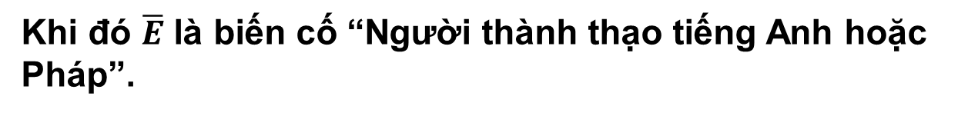
Tại một hội thảo quốc tế có 50 nhà khoa học, trong đó có 31 người thành thạo tiếng Anh, 21 người thành thạo tiếng Pháp và 5 người thành thạo cả tiếng Anh và tiếng Pháp. Chọn ngẫu nhiên một người trong hội thảo.
Xác suất để người được chọn không thành thạo cả hai thứ tiếng Anh hay Pháp là
8.19
A. B. C. D.
Gọi E là biến cố “Người không thành thạo cả hai thứ tiếng Anh hay Pháp”.
31
21
Khi đó $\overline{E}$ là biến cố “Người thành thạo tiếng Anh hoặc Pháp”.
Tiếng Anh
Tiếng Pháp
Ta có :
5
Vậy xác suất để người được chọn không thành thạo cả hai thứ tiếng là 3/50
Chọn đáp án B

Slide 6


Một lớp có 40 học sinh, trong đó có 23 học sinh thích bóng chuyền, 18 học sinh thích bóng rổ, 26 học sinh thích bóng chuyền hoặc bóng rổ hoặc cả hai. Chọn ngẫu nhiên một học sinh trong lớp. Xác suất để chọn được học sinh không thích cả bóng chuyền và bóng rổ là
8.20
A. B. C. D.
23
Số học sinh thích cả bóng chuyền và bóng rổ là:
23 + 18 – 26 = 15 (học sinh)
18
Gọi A là biến cố “Học sinh thích bóng chuyền”
B là biến cố “Học sinh thích bóng rổ”;
E là biến cố “Học sinh không thích cả bóng
chuyền và bóng rổ”.
Bóng chuyền
Bóng rổ
26
Khi đó $\overline{E}:$ “Học sinh thích bóng chuyền hoặc bóng rổ” : E = A $∪$ B
Ta có :

Slide 7
Một lớp có 40 học sinh, trong đó có 23 học sinh thích bóng chuyền, 18 học sinh thích bóng rổ, 26 học sinh thích bóng chuyền hoặc bóng rổ hoặc cả hai. Chọn ngẫu nhiên một học sinh trong lớp. Xác suất để chọn được học sinh không thích cả bóng chuyền và bóng rổ là
8.20
A. B. C. D.
23
18
Bóng chuyền
Bóng rổ
26
Vậy xác suất để chọn được học sinh không thích cả bóng chuyền và bóng rổ là 7/20
Chọn đáp án B

Slide 8
Một lớp có 40 học sinh, trong đó có 23 học sinh thích bóng chuyền, 18 học sinh thích bóng rổ, 26 học sinh thích bóng chuyền hoặc bóng rổ hoặc cả hai. Chọn ngẫu nhiên một học sinh trong lớp. Xác suất để chọn được học sinh thích bóng chuyền và không thích bóng rổ là
8.21
A. B. C. D.
23
Số học sinh thích cả bóng chuyền và bóng rổ là:
23 + 18 – 26 = 15 (học sinh)
18
Số học sinh thích bóng chuyền và không thích bóng rổ là 23 – 15 = 8 (học sinh)
Bóng chuyền
Bóng rổ
26
Vậy xác suất để chọn được học sinh thích bóng chuyền và không thích bóng rổ là 8/40
Chọn đáp án C

Slide 9
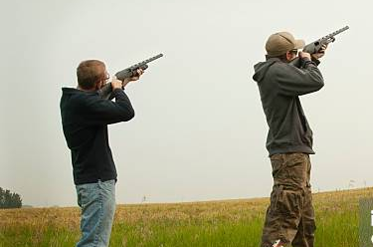
Hai vận động viên bắn súng A và B mỗi người bắn một viên đạn vào tấm bia một cách độc lập. Xét các biến cố sau:
M: “Vận động viên A bắn trúng vòng 10”
N: “Vận động viên B bắn trúng vòng 10”.
Hãy biểu diễn các biến cố sau theo biến cố M và N
C: “Có ít nhất một vận động viên bắn trúng vòng 10”;
D: “Cả hai vận động viên bắn trúng vòng 10”;
E: “Cả hai vận động viên đều không bắn trúng vòng 10”;
F: “Vận động viên A bắn trúng và vận động viên B không bắn trúng vòng 10”
G: “Chỉ có duy nhất một vận động viên bắn trúng vòng 10”.
8.22
Theo đề bài ta có :
A
B

Slide 10


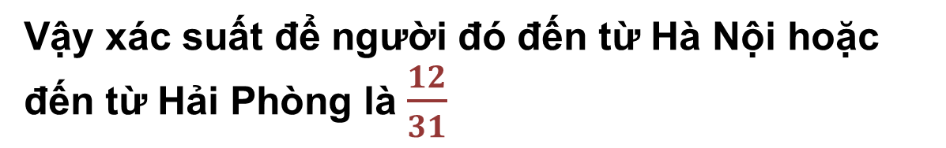
Một đoàn khách du lịch gồm 31 người, trong đó có 7 người đến từ Hà Nội, 5 người đến từ Hải Phòng. Chọn ngẫu nhiên một người trong đoàn. Tính xác suất để người đó đến từ Hà Nội hoặc đến từ Hải Phòng.
8.23
7
5
Số cách chọn một người trong đoàn là: 31.
Số người đến từ Hà Nội hoặc đến từ Hải Phòng là : 7 + 5 = 12.
Đoàn Hà Nội
Đoàn Hải Phòng
Vậy xác suất để người đó đến từ Hà Nội hoặc đến từ Hải Phòng là $\frac{12}{31}$

Slide 11
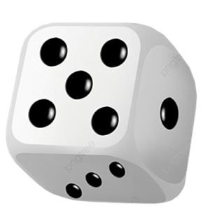
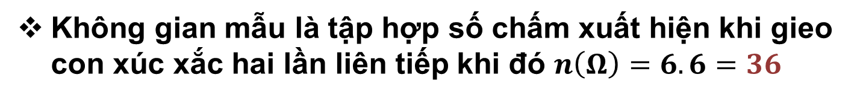
Gieo một con xúc xắc cân đối, đồng chất liên tiếp hai lần. Xét các biến cố sau:
A: “Ở lần gieo thứ nhất, số chấm xuất hiện trên con xúc xắc là 1”
B: “Ở lần gieo thứ hai, số chấm xuất hiện trên con xúc xắc là 2”
C: “Tổng số chấm xuất hiện trên con xúc xắc ở hai lần gieo là 8”
D: “Tổng số chấm xuất hiện trên con xúc xắc ở hai lần gieo là 7”
Chứng tỏ rằng các cặp biến cố A và C; B và C, C và D không độc lập.
8.24
Không gian mẫu là tập hợp số chấm xuất hiện khi gieo con xúc xắc hai lần liên tiếp khi đó $n\left(Ω\right)=6.6=36$

Slide 12
Gieo một con xúc xắc cân đối, đồng chất liên tiếp hai lần. Xét các biến cố sau:
A: “Ở lần gieo thứ nhất, số chấm xuất hiện trên con xúc xắc là 1”
B: “Ở lần gieo thứ hai, số chấm xuất hiện trên con xúc xắc là 2”
C: “Tổng số chấm xuất hiện trên con xúc xắc ở hai lần gieo là 8”
D: “Tổng số chấm xuất hiện trên con xúc xắc ở hai lần gieo là 7”
Chứng tỏ rằng các cặp biến cố A và C; B và C, C và D không độc lập.
8.24
Mặt khác :
Khi đó :
Vậy các cặp biến cố A và C; B và C, C và D không độc lập.

Slide 13
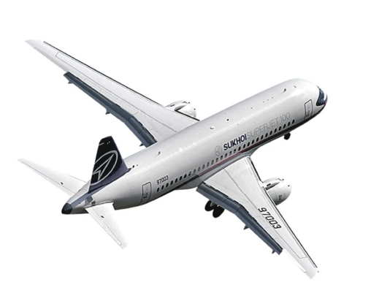
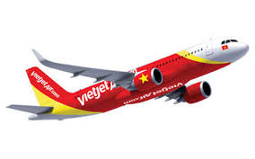
Hai chuyến bay của hai hãng hàng không X và Y, hoạt động độc lập với nhau. Xác suất để chuyến bay của hãng X và hãng Y khởi hành đúng giờ tương ứng là 0,92 và 0,98.
Dùng sơ đồ hình cây, tính xác suất để:
Cả hai chuyến bay khởi hành đúng giờ
Chỉ có duy nhất một trong hai chuyến bay khởi hành đúng giờ
Có ít nhất một trong hai chuyến bay khởi hành đúng giờ.
8.25
Gọi biến cố A: “Chuyến bay của hãng X khởi hành đúng giờ”, biến cố B: “Chuyến bay của hãng Y khởi hành đúng giờ”.
0,92
0,98
X
y
Sơ đồ hình cây

Slide 14
Hai chuyến bay của hai hãng hàng không X và Y, hoạt động độc lập với nhau. Xác suất để chuyến bay của hãng X và hãng Y khởi hành đúng giờ tương ứng là 0,92 và 0,98.
Dùng sơ đồ hình cây, tính xác suất để:
Cả hai chuyến bay khởi hành đúng giờ
Chỉ có duy nhất một trong hai chuyến bay khởi hành đúng giờ
Có ít nhất một trong hai chuyến bay khởi hành đúng giờ.
8.25
Theo sơ đồ hình cây, ta có :

Slide 15
